Slide 1
PRAVILA TENISA

Slide 2
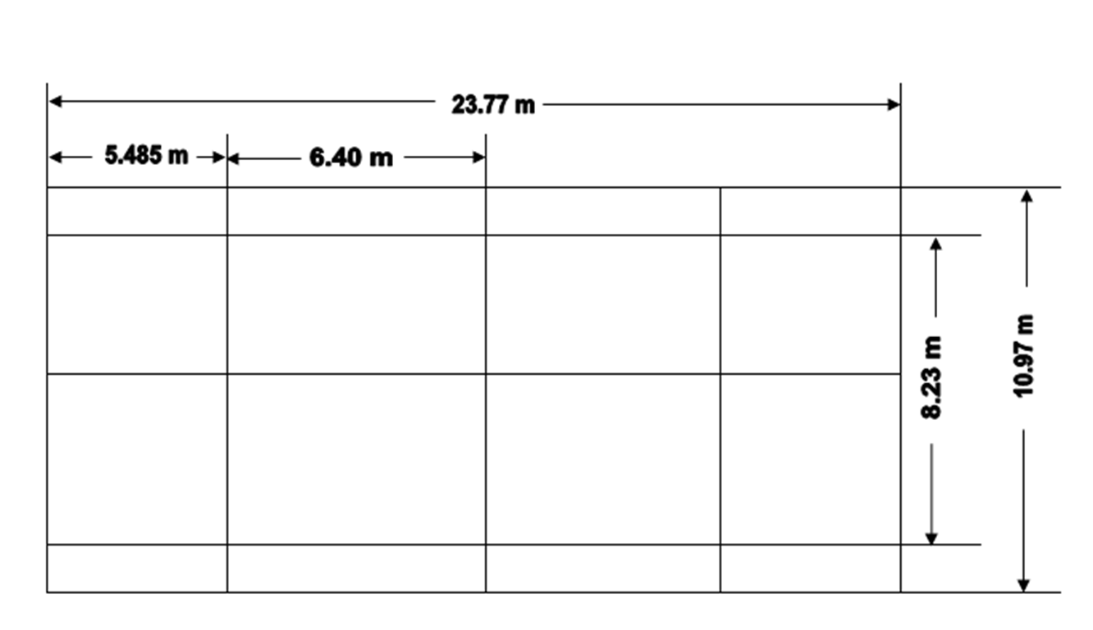
DIMENZIJE IGRALIŠTA

Slide 3
MREŽA
Visina na sredini 91,4cm
Visina na krajevima 107cm
Loptica, masa 56-59g (bela ili žuta)
Reket, dužina zavisi od uzrasta, glava reketa može biti takođe različitih veličina
Da li na glavi reketa može biti više od jednog kompleta žica?
Gde na žicama može stajati uređaj za prigušivanje vibracija (vibrastop)?

Slide 4
BROJANJE POENA
15
30
40
Gem
40:40 Izjednačenje (DEUCE)
A prednost (Advantage)
Set
Meč
Tie-Break (1:0, 2:0... Do 7 poena uz obavezna 2 poena razlike)

Slide 5
IGRAČ GUBI POEN
Ako udarena loptica pogodi mrežu
Ako udarena loptica ode u aut
Ako loptica padne dva puta u igračevo polje
Ako promaši dva servisa u okviru istog poena
Ako loptica pogodi bilo koji deo igračevog tela ili opreme (osim reketa)

Slide 6
IZBOR STRANE I SERVISA
Odlučuje se žrebom
Pobednik žreba može birati: servis, ritern, stranu ili prepustiti odluku protivniku
Drugi igrač može odabrati preostalo
Igrači se postavljaju na suprotnim stranama igrališta
Igrača koji servira zovemo SERVER
Drugog igrača zovemo RITERNER

Slide 7
PITANJA
Igraču pukne žica, može li nastaviti igrati sa tim reketom?
Prvi servis je aut, riterneru pukne žica. Šta mora uraditi po pravilima?
Igraču pukne žica na poslednjem reketu. Šta uraditi?
Da li igrač gubi poen ako pređe zamišljenu liniju u produžetku mreže:
a) pre udarca
b) posle udarca

Slide 8
PITANJA
Da li server može stajati u igralištu dok servira?
Da li igrač u igri pojedinaca može stajati na delu osnovne linije koje pripada dubl polju dok servira?
Da li Riterner dok čeka servis mora stajati unutar linija koje ograničavaju igralište?
Šta je FOOTFAULT?
Da li je dozvoljen „odbojkaški servis“?

Slide 9
PITANJA
Server servira naizmenično sa desne pa u leve strane igrališta. Svaki gem počinje servisom sa desne strane (u DEUCE polje)
Ako se ustanovi tokom gema da je prethodni poen počeo servisom u pogrešnu stranu, šta uraditi? A na kraju gema?
Prilikom izvodjenja servisa igrač izbaci lopticu i odluči ne udariti je. Da li je to pogrešan servis?
Promaši celu lopticu?

Slide 10
PITANJA
Server ne sme servirati dok riterner nije spreman
Kada se ponavlja servis?
Server servira, lopta pogađa vrh mreže, i leti daleko u aut. Branilac pre nego što lopta padne na zemlju dohvati loptu. Šta uraditi?
Serveru tokom izvođenja servisa izleti reket iz ruke i udari u mrežu. Da li gubi poen?
Ako lopta pukne u igri da li se sudi ponavljanje?
Kada igrači menjaju strane?

Slide 11
PITANJA
Sme li igrač udariti lopticu na protivnikovoj strani igrališta?
Sme li prilikom udarca preći reketom na protivnikovu stranu igrališta?
Igrač A „zareže“ lopticu koja se nakon odskoka vraća u polovinu igrališta igrača A. Da li igrač B ima prava da lopticu odigra na strani igrača A?
Sme li igrač preskočiti u protivnikovu polovinu igrališta da ne bude kažnjen?

Slide 12
PITANJA
Igrač koji stoji izvan igrališta volejem udari ili uhvati rukom lopticu koja ide daleko u aut. Šta se dešava u tom slučaju?
Igrač tokom poena reketom ili nekim delom tela dohvati mrežu. Da li gubi poen?
Dohvati mrežu na delu između letvice za singl i stuba?
Igračev vibrastop ispadne sa reketa i udari u mrežu ili pređe u protivnikov deo terena tokom poena. Da li igrač gubi poen?
Ako protivnik primeti vibrastop nakon završenog poena?

Slide 13
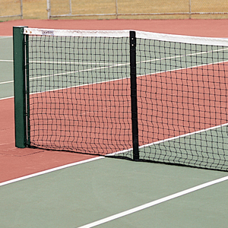
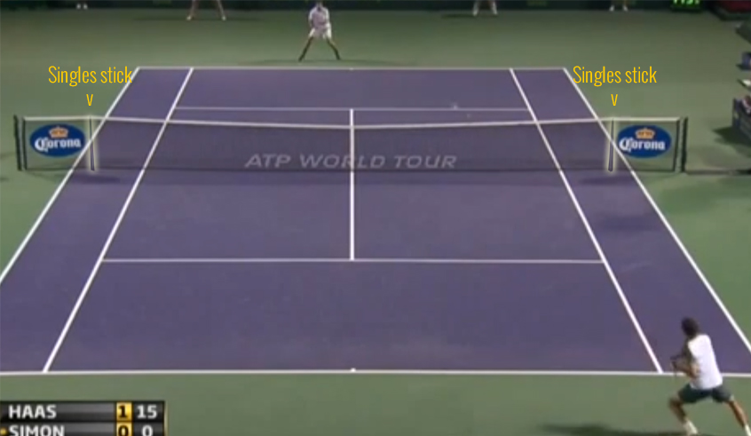
Single sticks
Letvica za singl
Letvice za singl

Slide 14
PITANJA
Igračev kačket, lopta iz džepa, peškir, tokom poena ispadnu na teren?
Lopta u igri udari loptu koja leži u igralištu. Da li igrač gubi ili dobija poen?
Može li igrač zahtevati da se pomere lopte koje se nalaze na protivnikovom delu igrališta?
Da li se sudi ponavljanje ako je u toku poena lopta ušla u teren sa susednog terena?
Ako lopta uđe u teren između serverovog prvog i drugog servisa?

Slide 15
PITANJA
Da li trener može davati uputstva igraču tokom meča?
Koliko traje pauza između poena?
Na promeni strana?
Kada igrači menjaju strane?
Kada se menjaju loptice u toku meča?
Ako se igra peti set na razliku, igrači greškom počnu da igraju tie break? Šta uraditi?

Slide 16
IGRA PAROVA
Redosled serviranja u igri parova
Redosled riterniranja u igri parova
Greška u redosledu serviranja
Greška u redosledu riterniranja

